Slide 1
6.4 NAIVE BAYES
Fecha: 15-febrero-2021

Slide 2
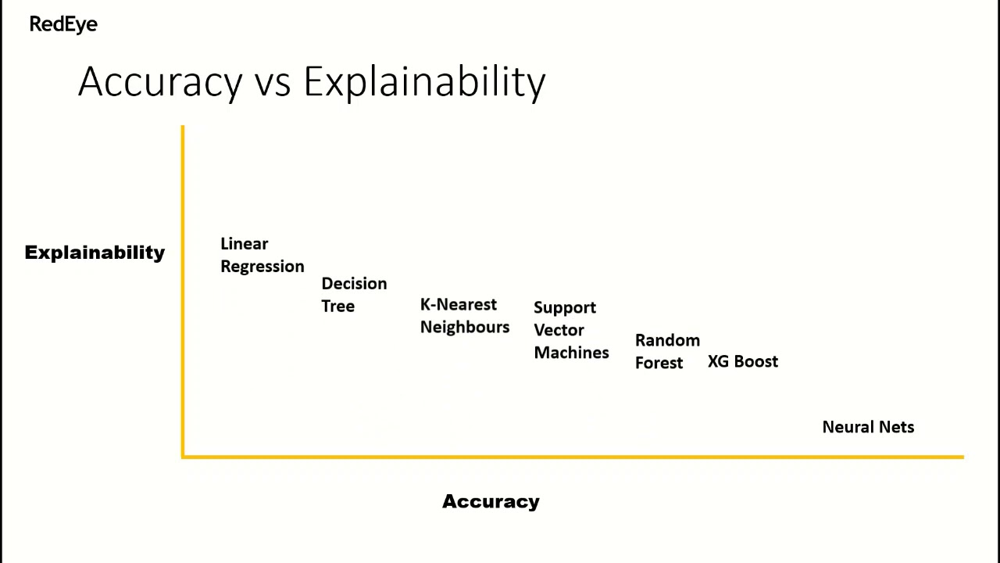
Naive Bayes

Slide 3
6.4 Aprendizaje supervisado, APRENDIZAJE BAYESIANO

Slide 4
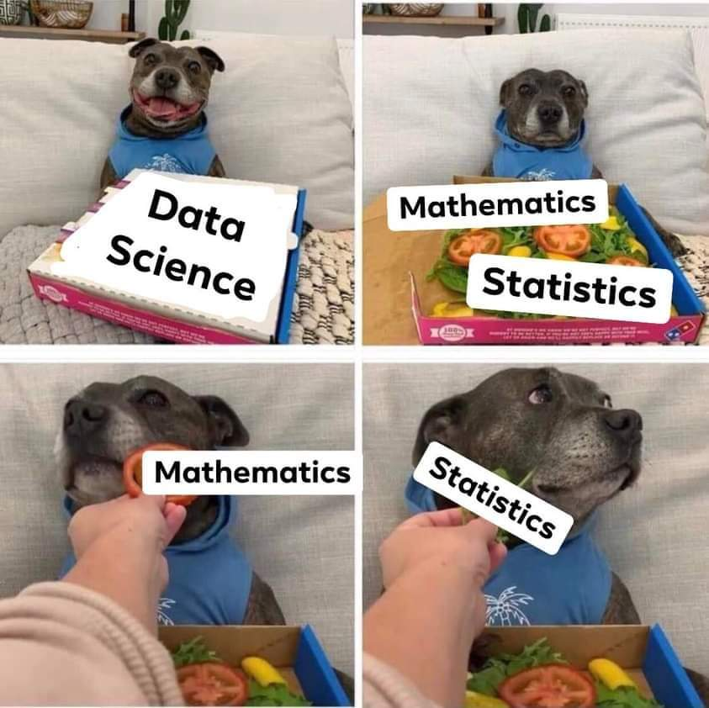

Slide 5
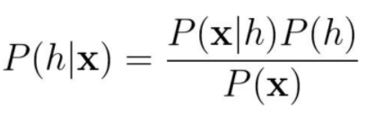
Teorema de bayes
Tiene como base el teorema de bayes, el cual nos dice cual es la probabilidad de una hipótesis dadoS datos.
Selecciona una hipótesis para asignar una clase.
P(h) Probabilidad a priori de h
P(x) Probabilidad a priori de x
P(h|x) Probabilidad de h dado x
P(x|h) Probabilidad de D dado h
Notes:
La pregunta es, ¿qué hipótesis seleccionar dados los datos? es igual a la probabilidad de los datos dada la hipótesis, por la probabilidad de la hipótesis entre la prob de los datos.

Slide 6
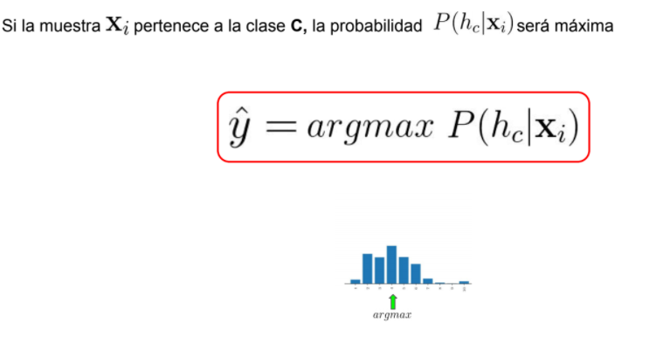
Eligiendo la mejor hipótesis
Objetivo: Maximizar la probabilidad posterior dados los datos de entrenamiento para formular una regla de decisión.
Si la muestra Xi pertenece a la clase C, la probabilidad P(hc|Xi) será máxima

Slide 7
Clasificador naive bayes
Junto con árboles de decisión Y k vecinos más cercanos, es uno de los métodos de aprendizaje más prácticos.
Cuándo usar:
● Conjunto de entrenamiento moderado o grande disponible.
● Los atributos que describen instancias son condicionalmente independientes*
Aplicaciones exitosas:
● Diagnóstico.
● Clasificación de documentos de texto.

Slide 8
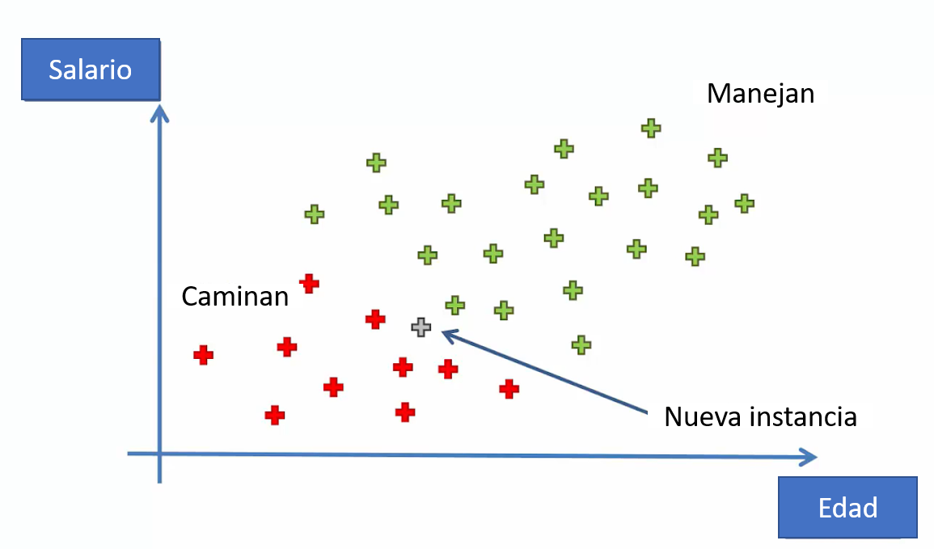
Ejemplo teórico del funcionamiento
Se tiene una base de datos binaria, con dos atributos y 30 instancias, como se muestra en la figura, y se desea clasificar una nueva instancia X = {25 años, 300k dólares}
Notes:
Como hay dos posibilidades, se calcula la probabilidad de que pertenezca a una clase o a otra.

Slide 9
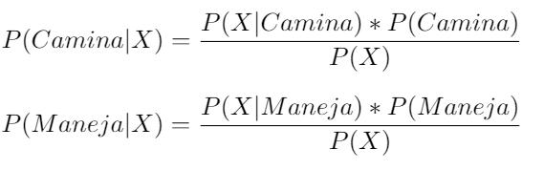
Ejemplo teórico del funcionamiento
Como se tienen dos clases, se deben calcular dos probabilidades:
1. P(Camina|X)
2. P(Maneja|X)

Slide 10
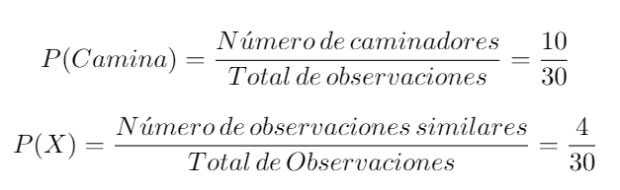
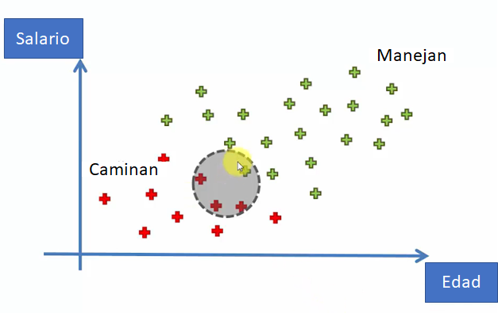
p(Camina | x)
Para la probabilidad condicional 1, se calculan sus probabilidades:

Slide 11

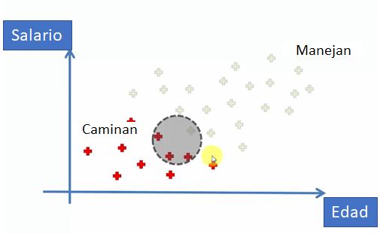

p(CAMINA | x)
Para la probabilidad condicional 1, se calculan sus probabilidades:

Slide 12

2.p(Maneja | x)
De manera similar, para la probabilidad condicional 2, se calculan sus probabilidades:

Slide 13
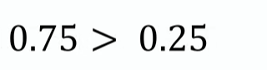

Se comparan las probabilidades
P(Camina|X) > P(Maneja|X)
Por lo tanto la nueva instancia X = {25 años, 300k dólares}, corresponde a la clase de personas que Caminan.

Slide 14
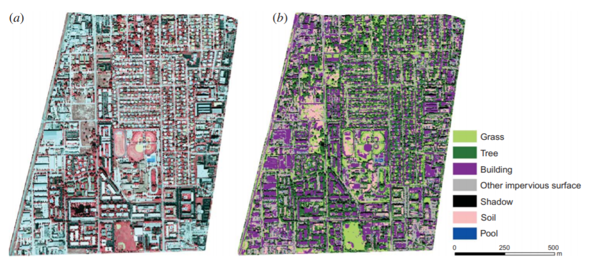
Ejemplo del clasificador naive bayes
Urban Land Cover Data Set: Contiene datos de entrenamiento y prueba para clasificar una imagen aérea de alta resolución en 9 tipos de cobertura de suelo urbano. Para la clasificación se utiliza información espectral, tamaño, forma y textura de múltiples escalas.
Las clases de cobertura terrestre son: árboles, césped, suelo, hormigón, asfalto, edificios, coches, piscinas, sombras.
Más información: https://archive.ics.uci.edu/ml/datasets/Urban+Land+Cover
Notes:
Tarea de segmentación previa.

